Slide 2
Organizzazione giornaliera
Due sessioni lavorative di 2 ore ciascuna con 30' di pausa caffè ( 9,00 – 13,30)
Pranzo (13,30 – 14.30)
Sessione pomeridiana dedicata allo svolgimento dellavoro assegnato e ad attività sociali (15.00 – 17.00)
Giorno 1
Math-GAMES Market Place
Presentazione della didattica e della metodologia Math-GAMES
Sito web del portale Math-GAMES
Spiegazione della sinossi
Presentazione dei giochi
Presentazione dei giochi online
Giorno 2:
Presentazione di diversi giochi attraverso la pianificazione di una lezione
Pratica del gioco
Matematica nel gioco
Giorno 3
Presentazione di giochi attraverso la pianificazione di una lezione
Assegnazione di compito: praparare una lezione in gruppi di 3
Giorno 4
I partecipanti presentano le lezioni preparate in gruppi di 3 (30 – 40 minuti ciscun gruppo)
Giorno 5
Prosecuzione della presentazione delle lezioni
Discussione e idee per disseminare e promuovere la metodologia
Valutazione del corso

Slide 3
Notes:
3

Slide 4
Notes:
4

Slide 5
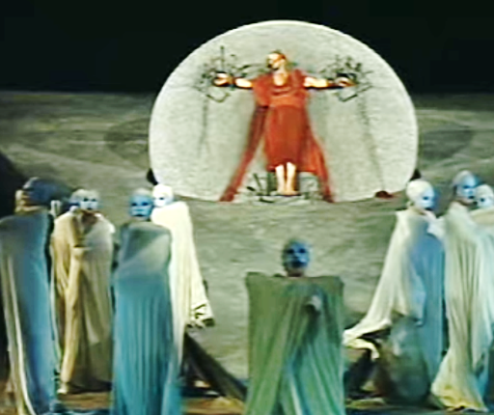
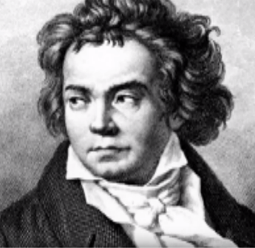
Eschilo
Prometeo incatenato
Il genere umano e la Matematica
Prometeo per punizione fu incatenato su una roccia molto alta perché aveva portato salvezza all'uomo, non solo rubando il fuoco degli dei (energia), ma anche perché aveva dato all'uomo i numeri e il loro significato. Egli non solo insegnò all'uomo cose utili ma anche come avrebbe potuto usare la mente, come avrebbe potuto progettare il futuro, e come avrebbe sviluppato i concetti ed applicato la logica. Così, già 2.500 anni fa, Eschilo nel suo "Prometeo incatenato" confermava l'importanza dei numeri per l'umanità.
https://www.youtube.com/watch?v=kcWdcGwd844
Il lavoro di L. V. Beethoven “Le creature di Prometeo”
Il fatto è che gli adulti hanno bisogno di una conoscenza minima della matematica per sopravvivere nel nostro mondo. IL contare è sempre più necessario in una vasta gamma di abilità di vita, come ad esempio
Finanza personale,
gestione dati,
al lavoro quotidiano e
nelle transazioni quotidiane.
https://www.youtube.com/watch?v=PuzRbxU1X1Q&t=33s
Math-GAMES Metodologia 1
Notes:
5

Slide 6
Ogni persona ha bisogno di una conoscenza minima del saper contare.
Contare è, come l'alfabetizzazione, sempre più necessaria in una vasta gamma di abilità di vita.
Le abilità di base della vita sono ovviamente riflesse nei principali obiettivi dell'educazione matematica, e prepareranno le persone a risolvere problemi,
comunicare e ragionare.
Insegna a fare collegamenti tra la matematica e le sue applicazioni
diventare matematicamente alfabetizzati,
apprezzare e valutare la matematica
prendere decisioni ragionate e responsabili, partecipi nella società.
Soprattutto nel caso di studenti adulti lenti, l'impatto durante le lezioni regolari mostra deficit su:
motivazione,
emotività,
Aspetto cognitivo
aspetto sociale.
Il risultato è che il 13% degli adulti ha una scarsa conoscenza dell'aritmetica.
Math-GAMES Metodologia 2

Slide 7
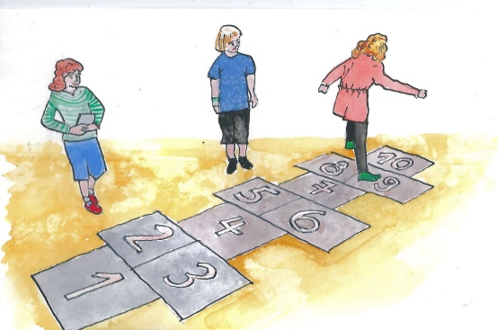
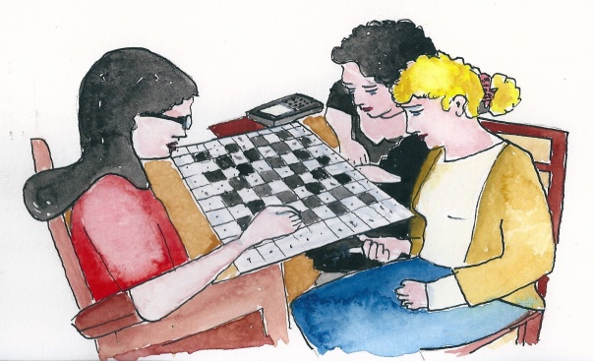
Apprendere la matematica attraverso il gioco:
Grande motivazione lavorando con cose che piacciono
Alto livello di apprendimento quando la materia è piacevole
Promozione di comportamenti sociali nel problem solving
Le abilità linguistiche sono incoraggiate perché molto importanti per la comprensione di compiti matematici
In Matematica, come nel gioco, c'è sempre un modello della realtà
Quando si gioca ad alcuni giochi,vengono promosse abilità motorie
Vengono applicate sia regole che strategie per la soluzione di un problema.
Il gioco nell'uomo:
Giocare è divertente
Giocare insieme costruisce relazioni umane
Il gioco rafforza la creatività
I problemi sono risolti giocosamente
Quando giochi, devi prestare attenzione alle regole
Giocare con l'attitudine ad apprendere invece:
Suscita interesse
Incoraggia la motivazione
Si compete per socializzare
I giochi rappresentano la realtà come in un modello
Si crea un ambiente rilassato e allegro
Math-GAMES Methodology 3

Slide 8
Scegliere il gioco giusto!
Presta attenzione al contenuto matematico da apprendere:
Usa le sinossi
Leggi il testo nel compendio
Utilizza la pagina nel manuale
Crea il materiale giusto
Assicurati che il gioco scelto sia motivante
Presta attenzione ai sentimenti degli studenti e rispondi alle domande:
Gli piace giocare da solo?
Gli piace giocare con un avversario?
Gli piace giocare nel gruppo?
A quali giochi gli piace giocare?
Nota i diversi tipi di gioco
Gioco d'azzardo puro (ad esempio, dadi, Domino)
Giochi di puro cervello (ad esempio, quattro in fila, scacchi, mulino, signora)
Giochi combinati di cervello e fortuna (ad es., 17 e 4, Monopoli)
Giochi di movimento (ad esempio, danza a sette passi, gioco di rimbalzo)
Giochi motorizzati (ad es. Mikado, gioco con filo)
puzzle

Slide 9
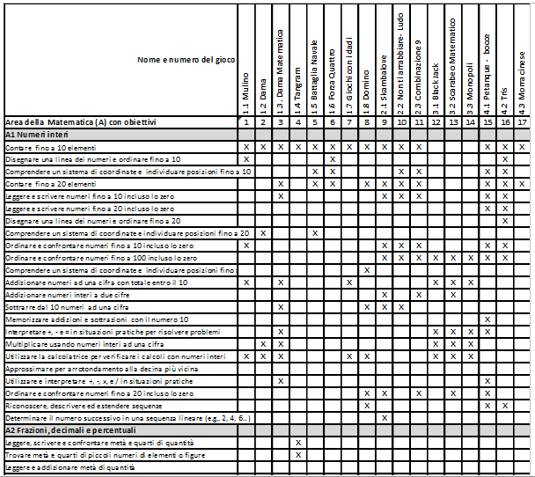

Slide 10
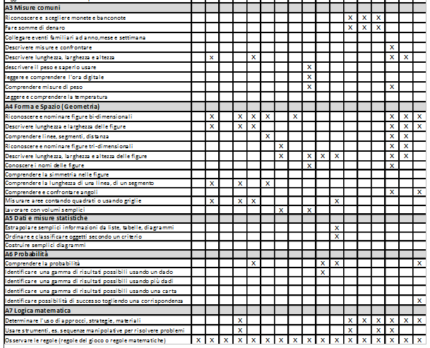

Slide 11
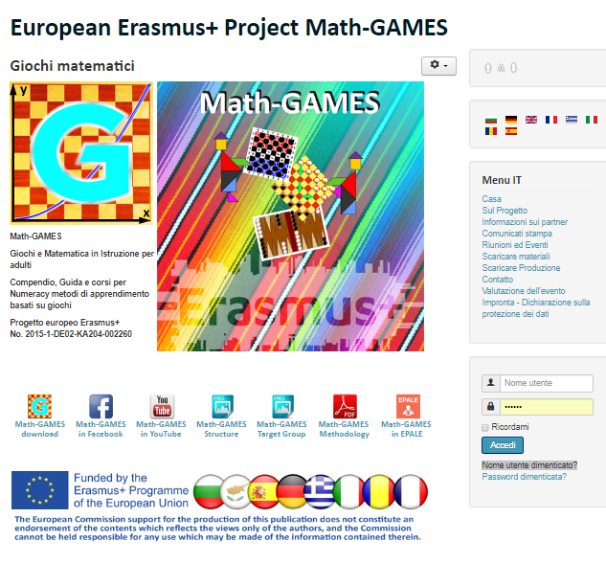
The result is: Play Games and and learn Mathematics more easily.
Our Project-Website will help you: www.math-games.eu
Il risultato è: giocare e imparare più facilmente la matematica.
Il nostro sito web di progetto ti aiuterà: www.math-games.eu

